Slide 1
Доба старозавјетних патријараха (праотаца) утврђивање и понављање НАСТАВНА ТЕМА БРОЈ 4.
Православна вјеронаука 2. разред

Slide 2
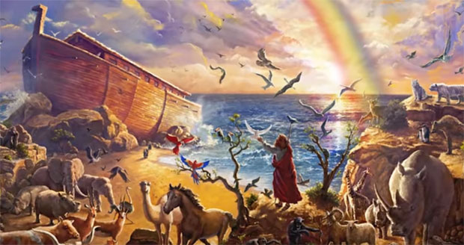
Ноје и потоп
Како је вријеме пролазило, људи су доста гријешили, једино се Ноје са својом породицом молио Богу.
Бог се јавио Ноју и рекао му да ће послати потоп на земљу, те да направи лађу и да у њу доведе од свих живих врста по један пар.
Када је потоп прошао, Ноје је са породицом изашао из лађе и пустио све животиње да изађу.
Након потопа појавила се дуга и Бог је обећао да неће више слати потоп на земљу.

Slide 3
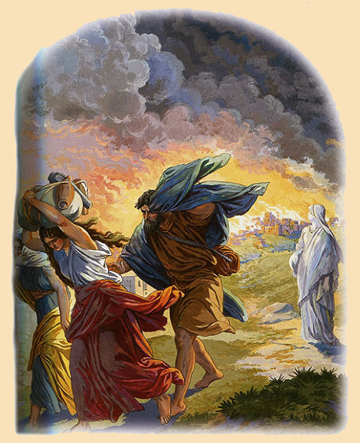
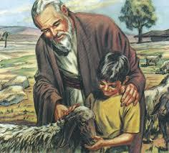
Аврам и његова вјера
Како је вријеме пролазило људи су почели заборављати на потоп.
Један од праведних људи био је Аврам.
По Божјем савјету, Аврам одлази у другу земљу са синовцем Лотом.
Лот се настанио у Содому. Због великог гријеха тог народа, Бог се јавља Лоту и каже му да иде из града са породицом, јер ће спалити град огњеном кишом.
Аврам није имао дјеце. Због своје сталне молитве, Бог му је у старости подарио сина Исака и обећао му да ће имати потомства као морског пијеска.

Slide 4
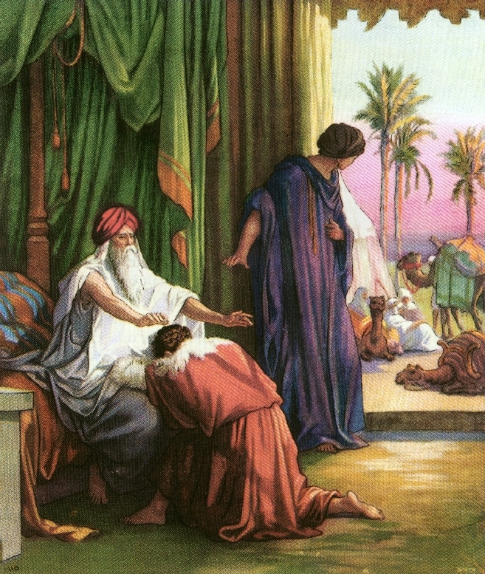
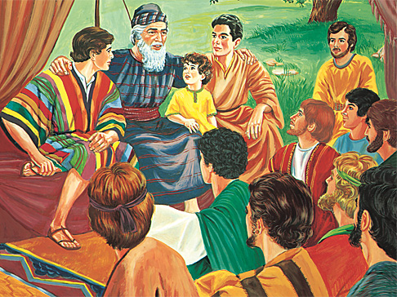
Исак и његова дјеца
Исак дуго времена није имао дјеце.
Молио се Богу и Бог му је подарио два сина Исава и Јакова.
Исав је требао да добије благослов од оца, јер је био старији, али је његов млађи брат био лукав, па је он добио благослов.
Јаков се уплашио старијег брата, те је побјегао у далеку земљу.
Јаков се настанио код свог ујака, гдје се и оженио.
Имао је 12 синова и једну кћер.
Како је Јаков старио, расла му је жеља да се поново сусретне са братом.
Када се састао са својим братом Исавом, са радошћу су се поздравили и старији брат му је све опростио.

Slide 5
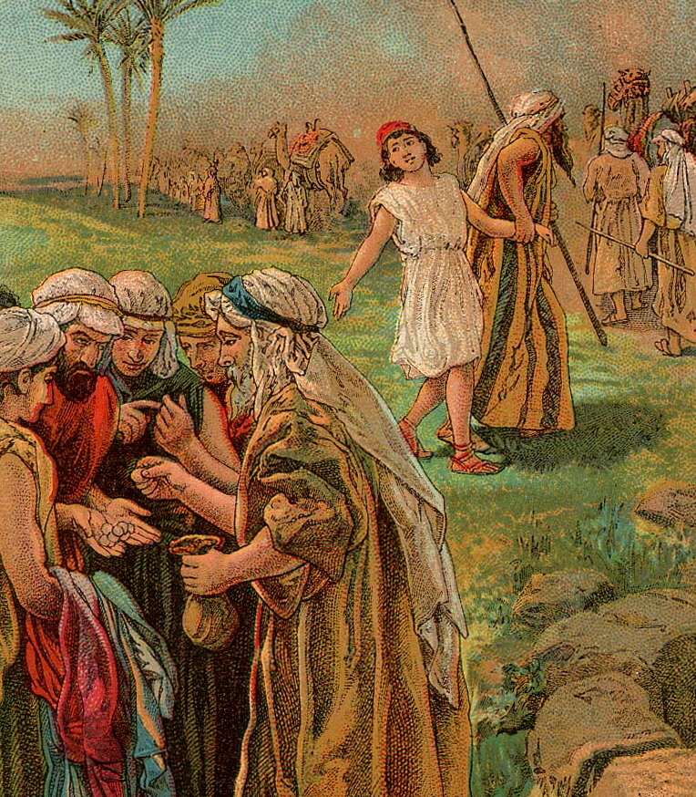
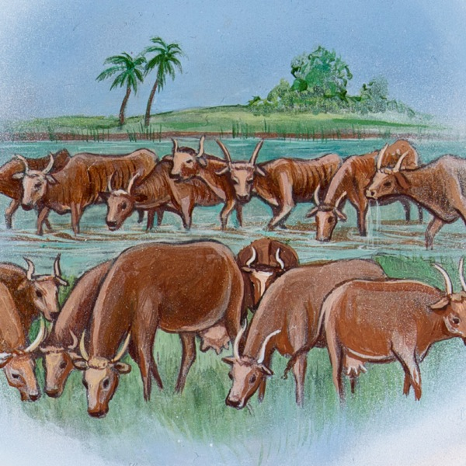
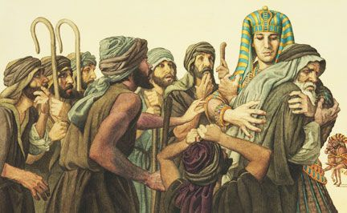
Јосиф – његов живот
Јосиф је био један од Јаковљевих синова.
Имао је дар од Бога да предвиђа будућност и тумачи снове, због чега је то код браће изазивало завист.
Браћа су продала Јосифа трговцима а родитељима су рекли како су га усмртиле дивље звијери.
Трговци су Јосифа продали фараоновом заповједнику.
Због лажног свједочења, Јосиф је бачен у тамницу. Тамо је протумачио два сна двојици фараонових слуга.
Фараон је имао чудне снове и звао је Јосифа да му протумачи. Када је Јосиф протумачио снове фараону, он га је поставио за свога заповједника и да скупља храну за гладне године.
Глад је захватила и Јосифову породицу а он их је спасио и дао им плодну земљу на којој су живјели.

